Slide 1
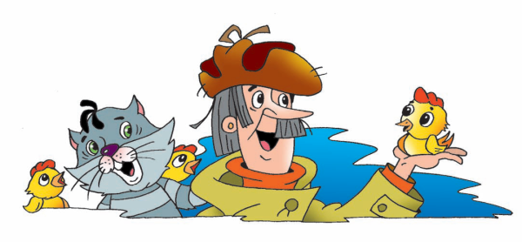
ОТГАДАЙ ПРОФЕССИЮ!

Slide 2
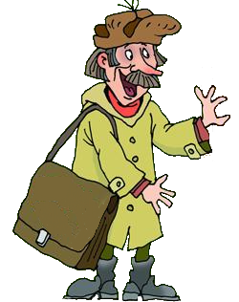
Ребята!
Отгадайте загадки о профессиях!
Если отгадка будет правильной, то появится картинка - ответ!
Желаю Вам удачи!

Slide 3
Встаём мы очень рано,
Ведь наша забота —
Всех отвозить по утрам на работу.

Slide 4
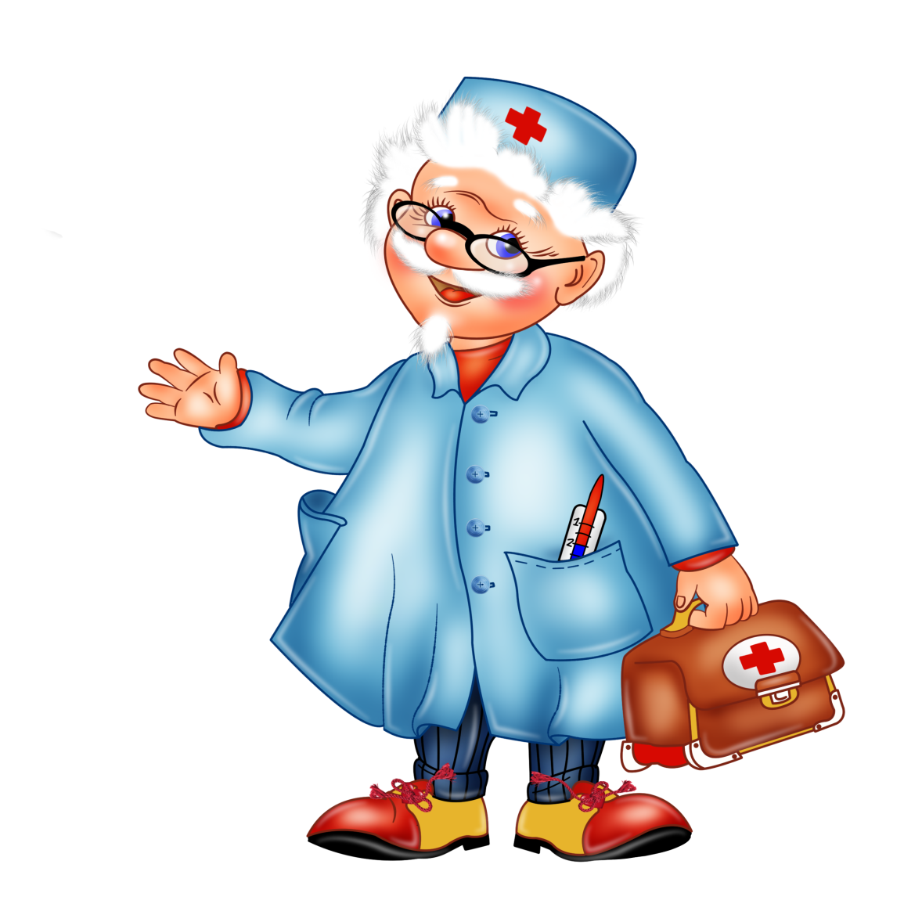
Кто в дни болезней
Всех полезней?
И лечит нас от всех
Болезней?

Slide 5
Нам даёт товар и чек
Не философ, не мудрец
И не суперчеловек,
А обычный …

Slide 6
В цирке он смешнее всех.
У него – большой успех.
Только вспомнить остаётся,
Весельчак тот как зовётся.

Slide 7
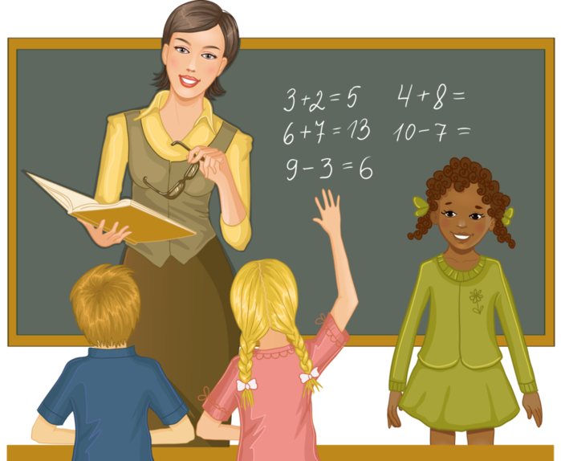
Мелом пишет и рисует,
И с ошибками воюет,
Учит думать, размышлять,
Как его, ребята, звать?
.

Slide 8
Молодцы, ребята!
Все загадки отгадали правильно!

Slide 9
Источники:
По уму [Электронный ресурс]. Загадки про профессии для детей разного возраста с ответами. – 2018, URL: https://po-ymy.ru/zagadki-pro-professii.html .

